Slide 1

- TOPIK DALAM AUDIT SISTEM- I|I
“Graph-Based Behavioral Anomaly Detection for Active Directory Administrator Activity Using Isolation Forest and Multi-Method Score Fusion"
[ TDAS - 8 ]
ZOOM – 23 APRIL 2026

Slide 2
Executive Summary
Latar Belakang
Tujuan
Kontribusi
Active Directory (AD) menjadi pusat pengelolaan identitas dan akses, sehingga menjadi target utama serangan seperti APT dan privilege escalation.
Mengidentifikasi anomali perilaku pada akun (terutama privileged) menggunakan pendekatan berbasis log dan machine learning.
Mengusulkan pendekatan hybrid anomaly detection (log + ML + behavioral analysis) untuk meningkatkan akurasi deteksi dan mengurangi false positive.

Slide 3

Problem Statement
Serangan AD semakin kompleks dan sulit dideteksi
Pendekatan rule-based menghasilkan banyak false positive
Serangan seperti low-and-slow dan Kerberoasting sulit terdeteksi
Kurangnya konteks perilaku user dalam sistem deteksi

Slide 4
PAPER RUJUKAN
Tabel State of the Art (SOTA)
Nama Peneliti | Metode | Kelebihan | Kekurangan
Ali et al. (2025) | Studi empiris ML tradisional vs deep learning untuk LAD | Benchmark multi-kriteria (akurasi, waktu, sensitivitas hyperparameter) | Fokus LAD generik, bukan AD; tidak memanfaatkan graph
Mokhtar et al. (2022) | Signature-based analysis Kerberos attack pada Windows event logs | Fokus spesifik AD; baseline signature forensik (Golden/Silver Ticket) | Rule-based, lemah pada zero-day; tidak ML/graph-driven
Chourasiya et al. (2025) | Hybrid LSTM + Transformer + GNN | Tangkap pola temporal + kontekstual + relasional; multi-stage attack | Model kompleks; butuh GPU & data besar; rendah explainability
Komadina et al. (2024) | Komparasi supervised/unsupervised ML pada firewall logs | Novel synthesis method untuk anomali tanpa testbed | Fokus firewall (bukan AD); unsupervised underperform
Li et al. (2025) — LogSentry | BERT + Contrastive Learning + Retrieval-Augmented KNN | Tangani variability & imbalance log; adaptif format baru | Resource-intensive; tidak graph-aware

Slide 5
RESEARCH GAP
Gap #1 — Representasi Data Terfragmentasi
SOTA umumnya hanya menganalisis satu jenis log (logon saja, atau GPO saja).
Belum ada knowledge graph yang menyatukan 7 tipe event AD dalam satu struktur.
Gap #2 — Single-Method Bias
Isolation Forest kuat pada volume outlier, lemah pada relational outlier.
K-Means kuat pada struktur cluster, lemah pada skor titik-per-titik.
Temporal model kuat pada pola jam, tidak melihat konteks graph.
Gap #3 — Minim Actionable Output
Kebanyakan pipeline hanya menghasilkan skor, bukan evidence-based report.
Perlu jembatan antara skor anomali → bukti keamanan (priv esc, lateral, lockout).

Slide 6
Technical Differentiation
1. Menggunakan Isolation Forest + Score Fusion
2. Menggabungkan:
Log analysis
Behavioral pattern
Multi-metric anomaly scoring
3. Fokus pada akun privileged (high-risk target)

Slide 7
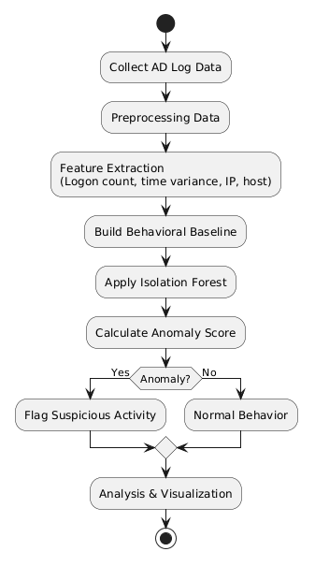
METHODOLOGY
Metodologi penelitian dirancang untuk mengolah data log Active Directory menjadi informasi yang dapat digunakan dalam mendeteksi anomali secara sistematis.

Slide 8
Experiment Design
Perancangan eksperimen dilakukan untuk menguji efektivitas metode dalam mendeteksi aktivitas anomali berdasarkan data log yang tersedia.
Metrics Evaluasi
Dataset / Studi Kasus
Anomaly Score
Precision & Recall
False Positive Rate
Behavioral Deviation
Log aktivitas Active Directory
Fokus pada user logon, waktu, host, dan IP.

Slide 9
Progress Eksperimen & Hasil
Eksperimen yang telah dilakukan menunjukkan adanya pola anomali yang dapat diidentifikasi melalui kombinasi beberapa metrik utama.
Eksperimen yang dilakukan
Analisis Metrik
Analisis logon volume
Variabilitas waktu
Multi-host/IP detection
Ensemble anomaly scoring
Skor tinggi menunjukkan kombinasi anomali
ML mampu mendeteksi pola non-human
Perbandingan dengan baseline
Lebih akurat dibanding rule-based
Mengurangi false positive

Slide 10
Progress Eksperimen & Hasil
Yang Dapat Dideteksi
1. Aktivitas Logon Ekstrem
Beberapa user menunjukkan jumlah logon yang sangat tinggi sebagai berikut:
user_00056
user_00680
user_00001
181.418 logon
48.072 waktu unik
std_hour ≈ 6.9
Indikasi: pola aktivitas mengarah pada penggunaan otomatis (automated activity) atau potensi penyalahgunaan kredensial (credential abuse).
184.335 logon
Aktivitas sepanjang 24 jam (0–23)
Indikasi: Pola menunjukkan perilaku non-manusia (non-human behavior) yang kemungkinan dijalankan melalui skrip atau sistem otomatisasi.
50.275 logon
Variasi waktu tinggi (20.833)
Ensemble score tinggi (0.93)
Indikasi: Pola mengarah pada akses berkelanjutan (persistent access) dan kemungkinan pergerakan lateral (lateral movement) dalam sistem.

Slide 11
Progress Eksperimen & Hasil
Yang Dapat Dideteksi
user_00056
user_00001
2. Variabilitas Waktu Tinggi
User dengan distribusi waktu luas cenderung mencurigakan:
Aktivitas tidak mengikuti pola manusia (tidak ada jam istirahat)
std_hour tinggi → distribusi merata sepanjang hari
181.418 logon
48.072 waktu unik
std_hour ≈ 6.9
Indikasi: pola aktivitas mengarah pada penggunaan otomatis (automated activity) atau potensi penyalahgunaan kredensial (credential abuse).
50.275 logon
Variasi waktu tinggi (20.833)
Ensemble score tinggi (0.93)
Indikasi: Pola mengarah pada akses berkelanjutan (persistent access) dan kemungkinan pergerakan lateral (lateral movement) dalam sistem.

Slide 12
Progress Eksperimen & Hasil
Yang Dapat Dideteksi
user_00040
user_00687
3. Akses Multi-Host / Multi-IP
Analisis terhadap pola akses pengguna menunjukkan adanya aktivitas yang melibatkan lebih dari satu host dan alamat IP dalam periode waktu tertentu.
1.001 logon
625 variasi waktu
akses ke 3 host & 3 IP
Indikasi: pola ini mengarah pada kemungkinan penggunaan ulang kredensial (credential reuse) atau aktivitas pergerakan lateral (lateral movement) dalam jaringan.
433 logon
variabilitas tinggi
multi-IP access
Indikasi: pola menunjukkan adanya perubahan pola perilaku (behavioral anomaly) yang tidak konsisten dengan profil akses normal pengguna.

Slide 13
Progress Eksperimen & Hasil
Yang Dapat Dideteksi
user_00001
user_00056
4. Kombinasi Skor Anomali Tinggi
User dengan skor tinggi biasanya memiliki kombinasi:
volume tinggi
variabilitas tinggi
distribusi akses luas.
181.418 logon
48.072 waktu unik
std_hour ≈ 6.9
Indikasi: pola aktivitas mengarah pada penggunaan otomatis (automated activity) atau potensi penyalahgunaan kredensial (credential abuse).
50.275 logon
Variasi waktu tinggi (20.833)
Ensemble score tinggi (0.93)
Indikasi: Pola mengarah pada akses berkelanjutan (persistent access) dan kemungkinan pergerakan lateral (lateral movement) dalam sistem.

Slide 14

Progress Eksperimen
& Hasil
False Positive (Service Account)
User dengan aktivitas tinggi belum tentu attacker:
Contoh: user_00056 & user_00680 yang dimana berasal dari service account, scheduled task, atau sistem otomasi yang secara alami berjalan konsisten dan berulang. Namun, tanpa konteks tambahan, pola ini sulit dibedakan dari aktivitas mencurigakan karena memiliki karakteristik yang serupa dengan perilaku otomatis.
Yang Sulit Dideteksi
Serangan Low-and-Slow
Aktivitas kecil tapi konsisten
Tidak memicu lonjakan metrik
Contoh: user seperti user_00040 yang dimana volume rendah tapi pola berubah

Slide 15
Insight Utama dari Penelitian
1
Pola Anomali Terkuat
2
Keterbatasan analisis
Pola anomali terkuat ditandai oleh volume logon yang ekstrem, variasi waktu akses yang tinggi, serta aktivitas lintas host dan alamat IP.
Tidak semua serangan menghasilkan anomali yang mencolok, dan tidak semua anomali dapat secara langsung dikategorikan sebagai serangan.

Slide 16
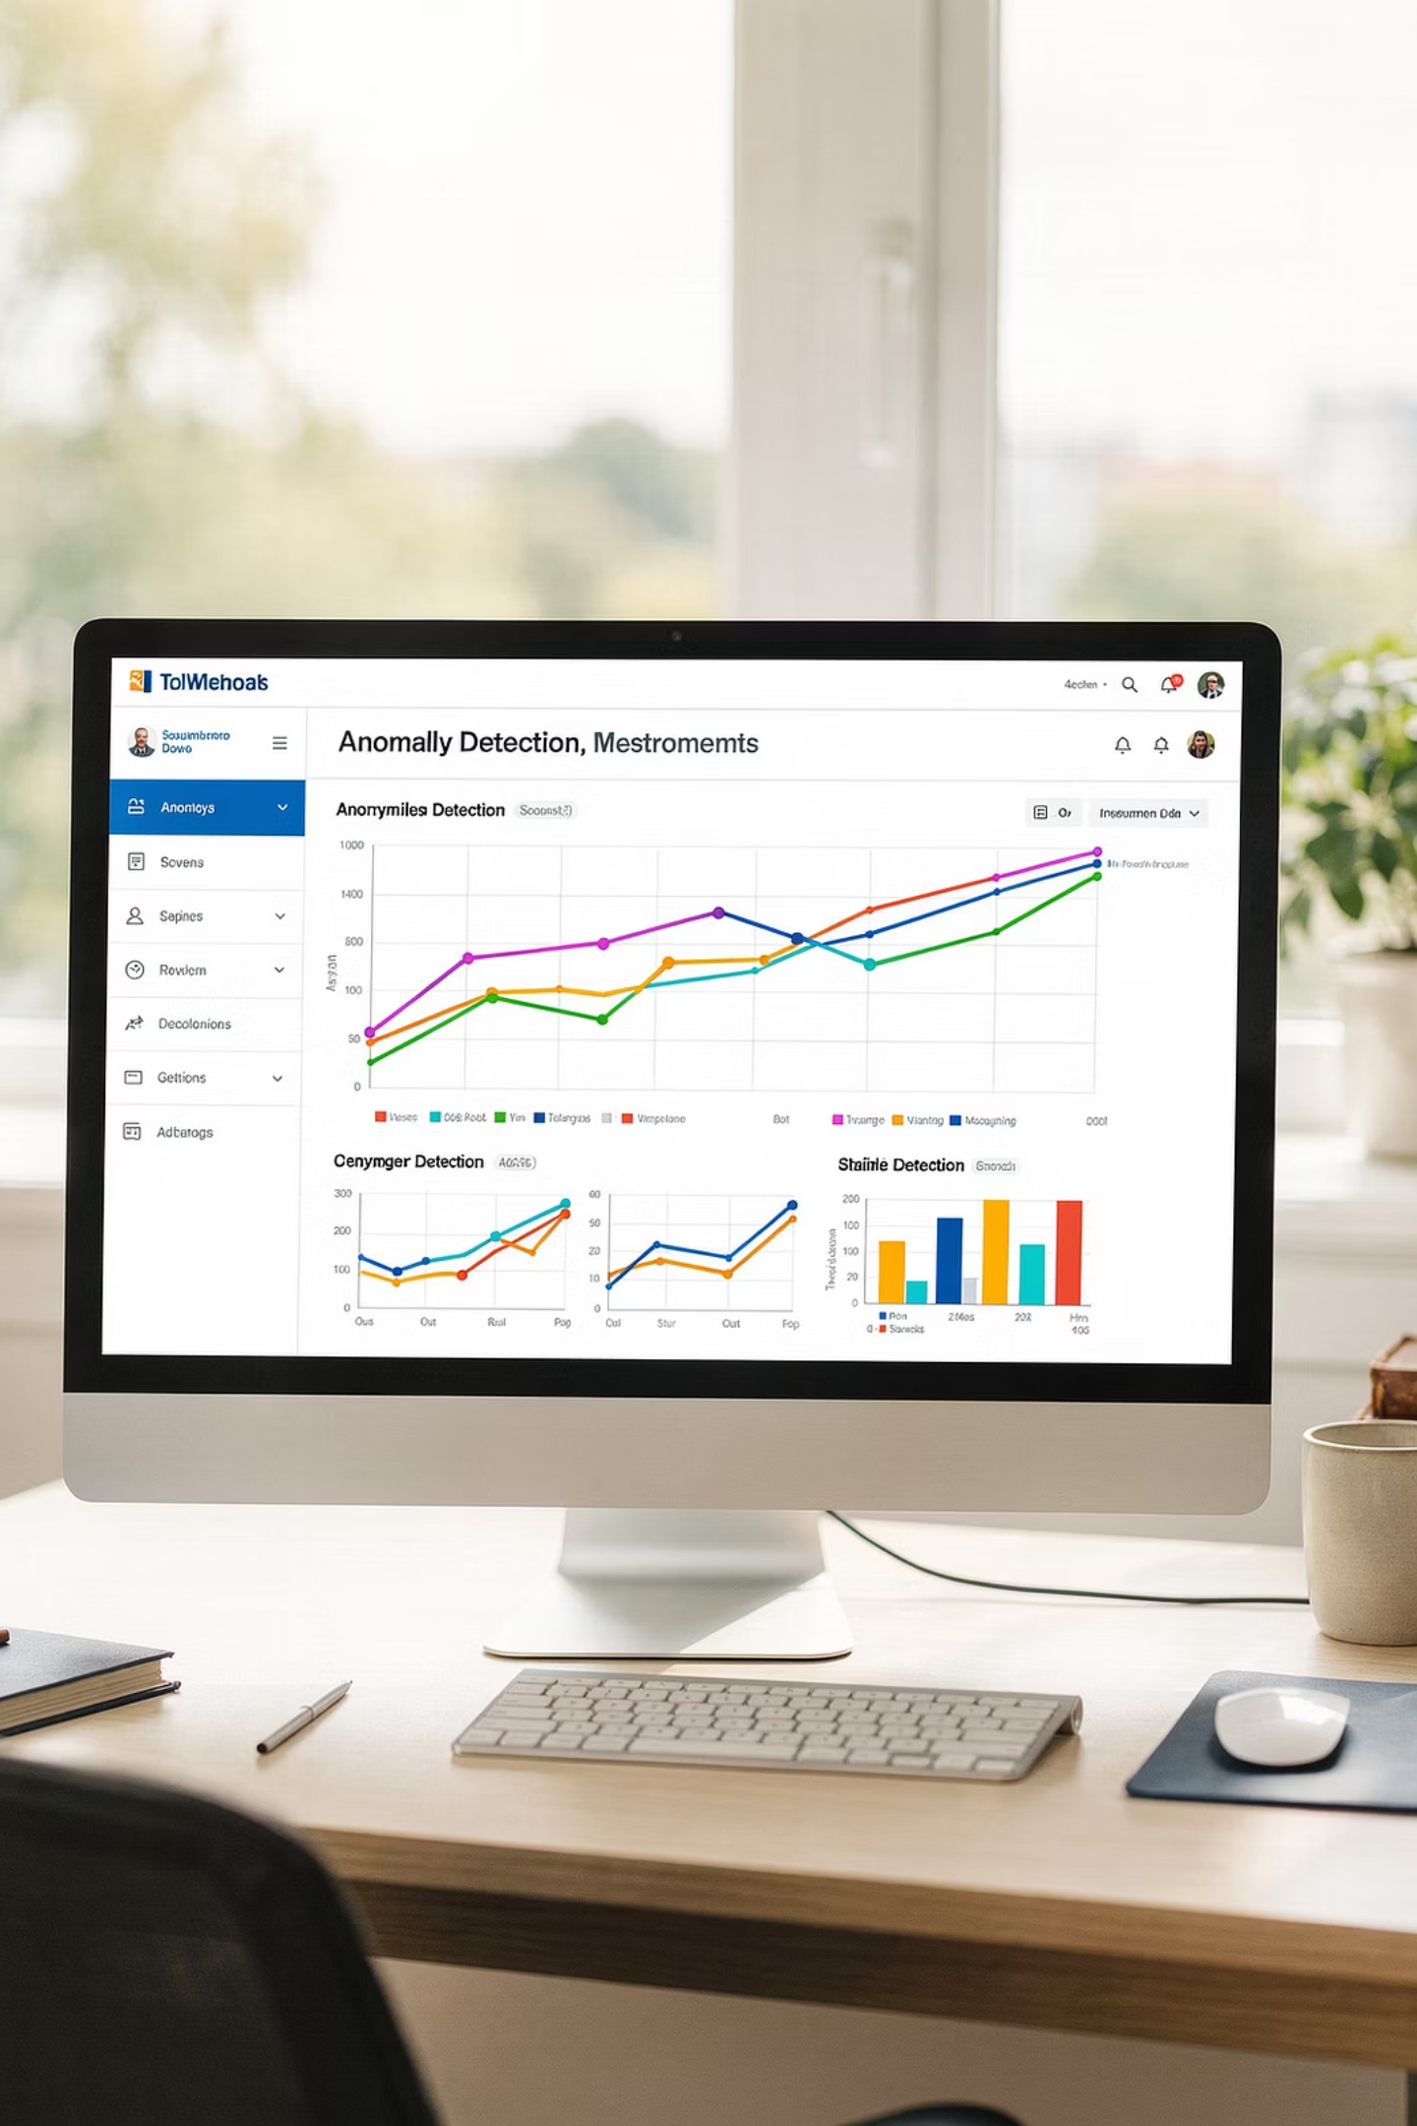

Rencana Selanjutnya
Pengembangan selanjutnya difokuskan pada peningkatan akurasi deteksi serta pengurangan false positive melalui penerapan pendekatan yang lebih adaptif dan kontekstual. Paper ini membahas pendekatan baru untuk mendeteksi privilege escalation pada akun privileged, di mana data dari ADAudit Plus tidak hanya mengandalkan alert standar, tetapi diproses lebih lanjut menggunakan metode machine learning untuk mengidentifikasi anomali perilaku yang tidak terdeteksi sebelumnya.

Slide 17
Rekomendasi Keamanan
Keamanan Berlapis
Password Kuat & Credential Guard
Deteksi Berbasis Behavior & ML
Terapkan strategi defense-in-depth serta monitoring yang ketat pada akun dengan hak akses tinggi untuk meminimalkan risiko penyalahgunaan. Selain itu, tambahkan context awareness dengan mempertimbangkan peran pengguna (admin, service account, atau pengguna biasa) agar analisis keamanan menjadi lebih akurat dan kontekstual.
Gunakan kata sandi yang kompleks serta aktifkan Windows Credential Guard untuk melindungi hash kredensial dari potensi pencurian. Upaya ini perlu dikombinasikan dengan analisis jaringan (network analysis) dan pelacakan pola autentikasi (authentication pattern tracking) guna meningkatkan efektivitas deteksi aktivitas mencurigakan.
Gunakan pendekatan machine learning untuk mendeteksi anomali yang tidak teridentifikasi oleh metode rule-based detection. Selain itu, terapkan behavioral baseline pada tiap pengguna guna membandingkan pola aktivitas normal dengan perilaku yang menyimpang secara lebih akurat.

Slide 18

Kesimpulan
Serangan terhadap Active Directory semakin kompleks dan berbahaya organisasi tidak bisa lagi mengandalkan deteksi berbasis log semata.
Pendekatan berbasis log dan deteksi anomali mampu mengidentifikasi aktivitas tidak wajar dalam skala besar serta mengenali pola perilaku non-manusia. Namun, pendekatan ini memiliki keterbatasan karena kurang efektif dalam mendeteksi stealth attack dan berpotensi menghasilkan false positive apabila tidak didukung oleh konteks perilaku pengguna.
ELECTRONICS (MDPI) 2022
DOI: 10.3390/ELECTRONICS11162629

Slide 19
Thank you! Terimakasih
Any questions?
[ TDAS - 8 ]
ZOOM – 23 APRIL 2026

Slide 20
